Slide 1
Диагностические задания по разделу
«Патриотическое воспитание»

Slide 2
Покажи герб России

Slide 3
Молодец!!!

Slide 4
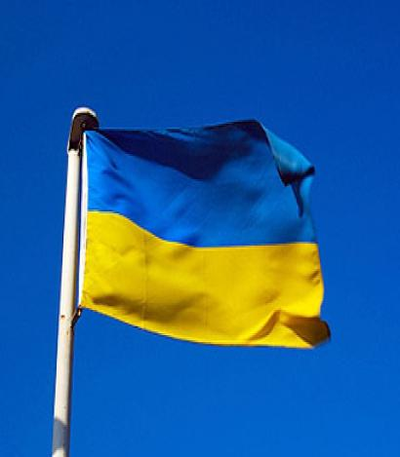
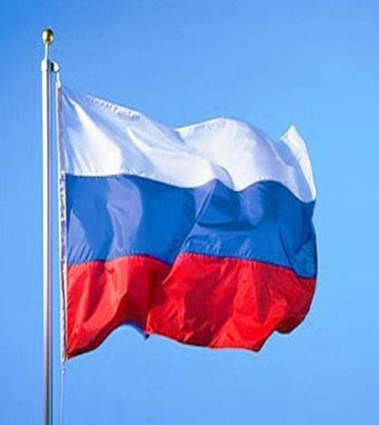
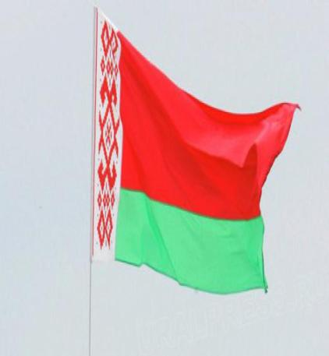
Покажи флаг России.

Slide 5
Умница!!!

Slide 6
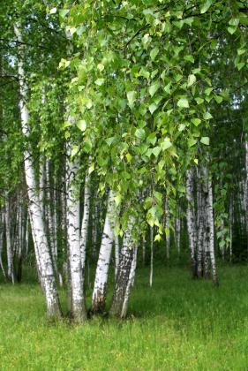
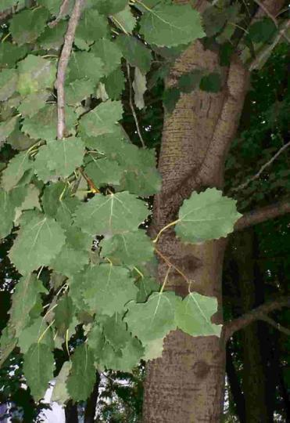
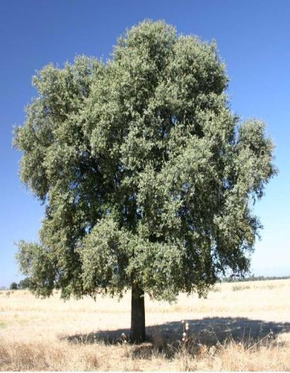
Назови и покажи дерево, которое является символом России.

Slide 7
Здорово!!!

Slide 8
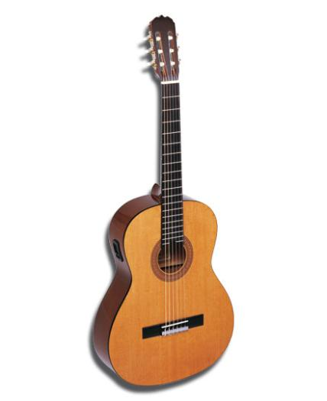
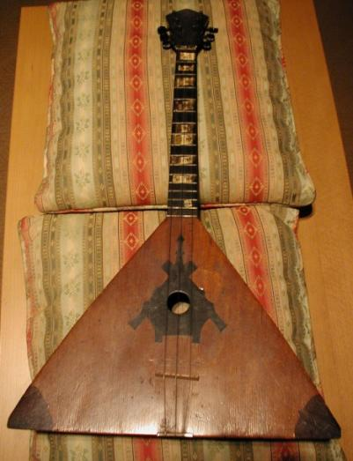
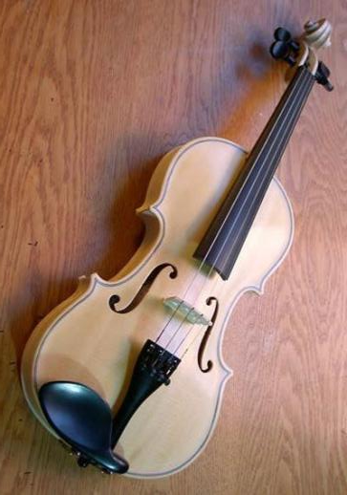
Назови и покажи русский народный музыкальный инструмент

Slide 9
Молодец!!!

Slide 10
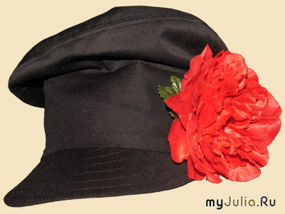
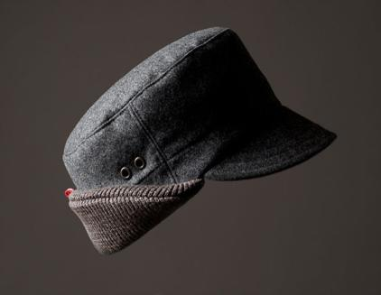
Назови и покажи русский народный мужской головной убор.

Slide 11
Умница!!!

Slide 12
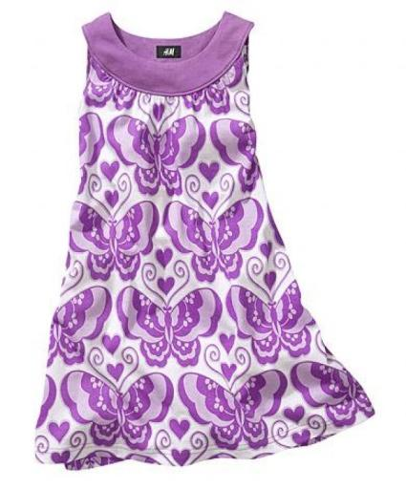
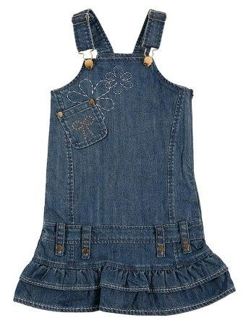
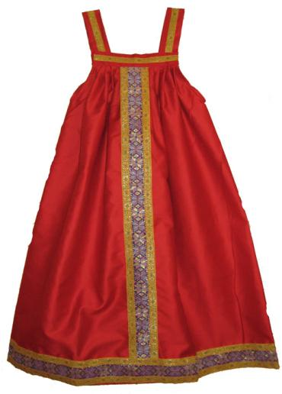
Покажи русский народный сарафан.

Slide 13
Браво!!!

Slide 14
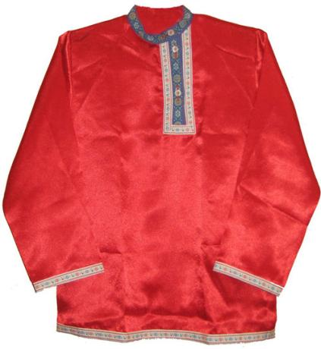
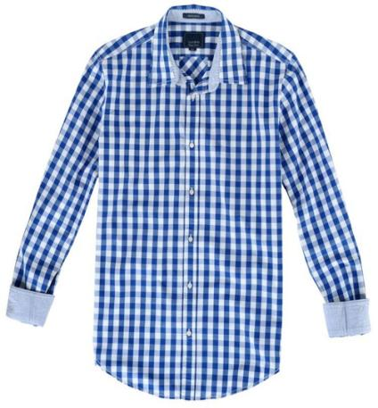
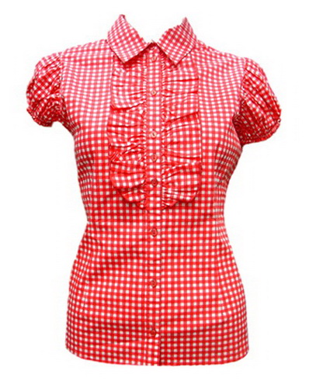
Покажи и назови ,как называется русская народная мужская рубаха.

Slide 15
Молодец!!!

Slide 16
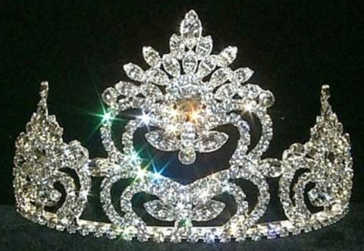
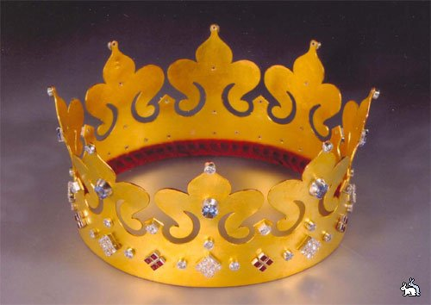
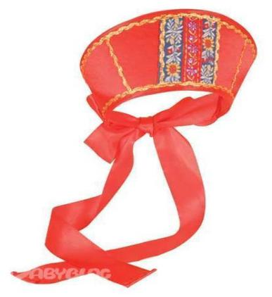
Назови и покажи, как называется русский народный женский
головной убор.

Slide 17
Умница!!!

Slide 18
Конец!

